Slide 1
01- Introduksjon til API-er
TIN100
13.11.2020

Slide 5
API
«Application Programming Interface»
Grensesnitt for kommunikasjon
Åpne opp programvare
Web API-er

Slide 6
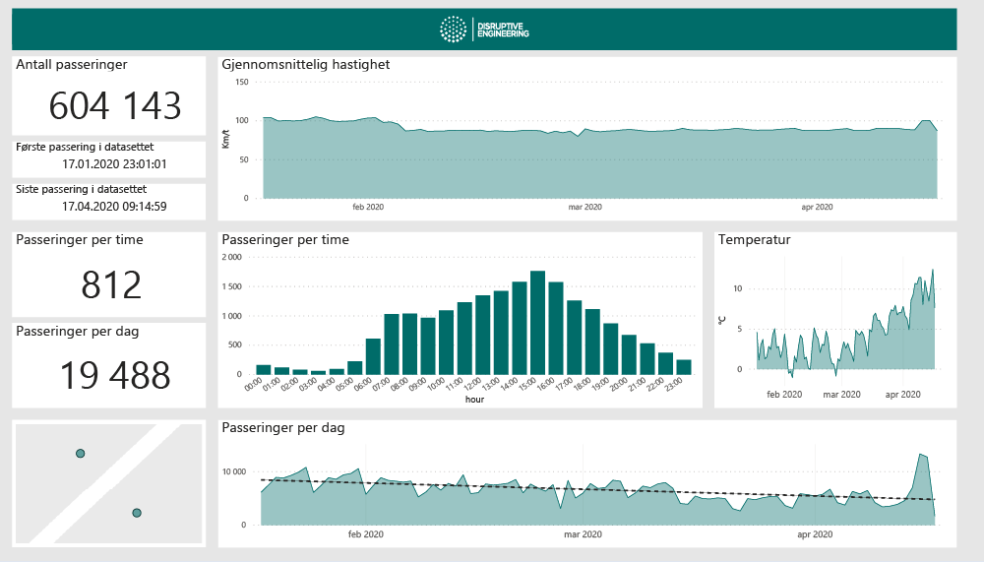
Eksempler
PSD2 (Open Banking)
Kommunikasjon mellom banker
Overføre data
https://developer.dnb.no/
Trafikk data (Disruptive Engineering)
Salg av data

Slide 7
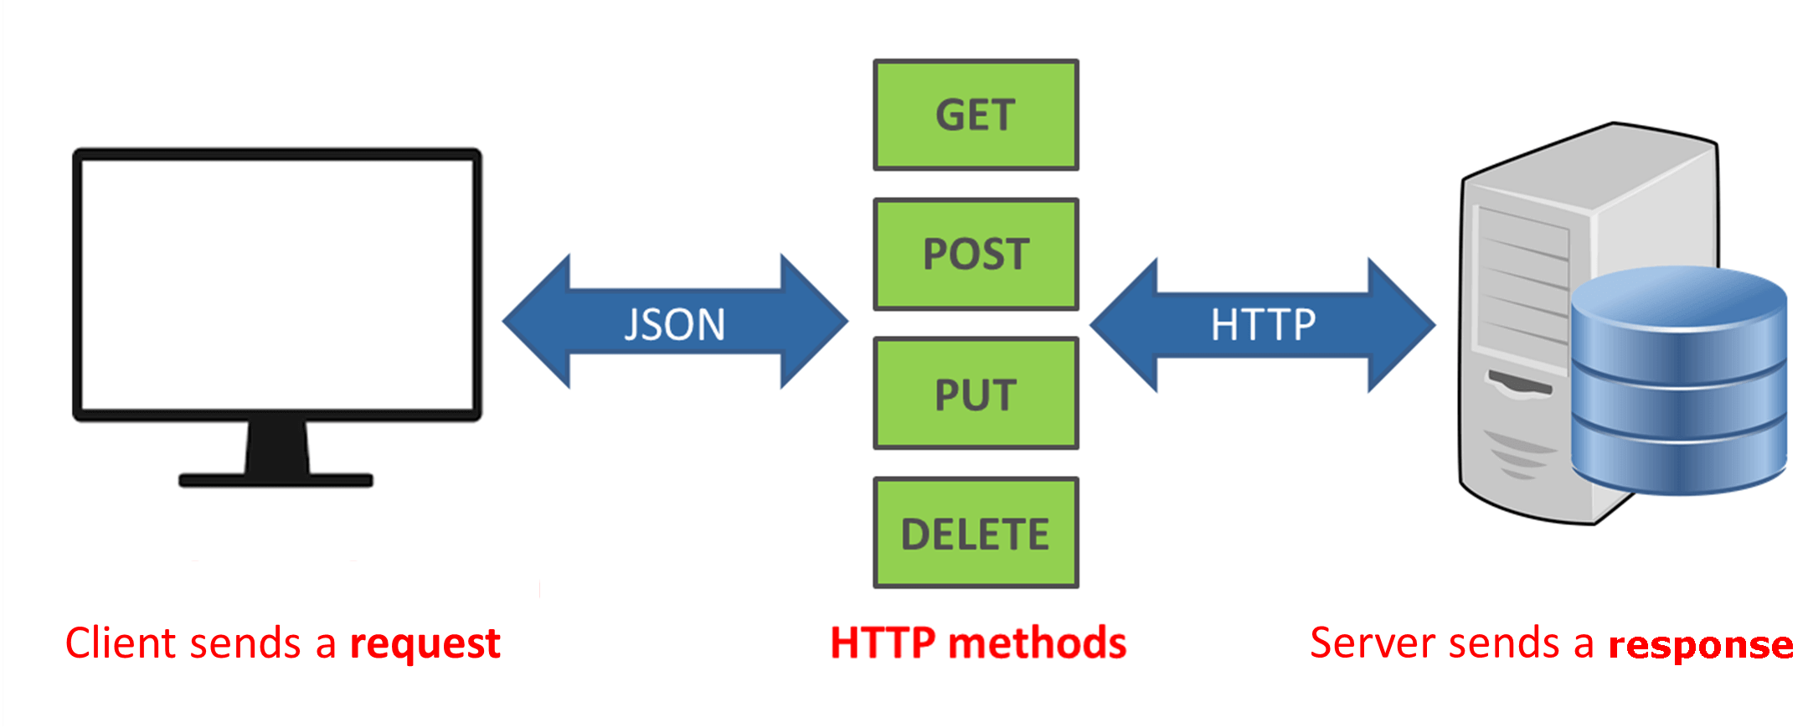
REST
«Representational state transfer»
Arkitekturstil
Klient og server
«Stateless»

